Slide 1

Redes Neuronales recurrentes
APLICADO EN EL DIAGNÓSTICO DE CÁNCER DE PULMÓN
INTEGRANTES
MANUEL HERNANDEZ
DIEGO SALVATIERRA
ALVARO SEVILLA

Slide 2
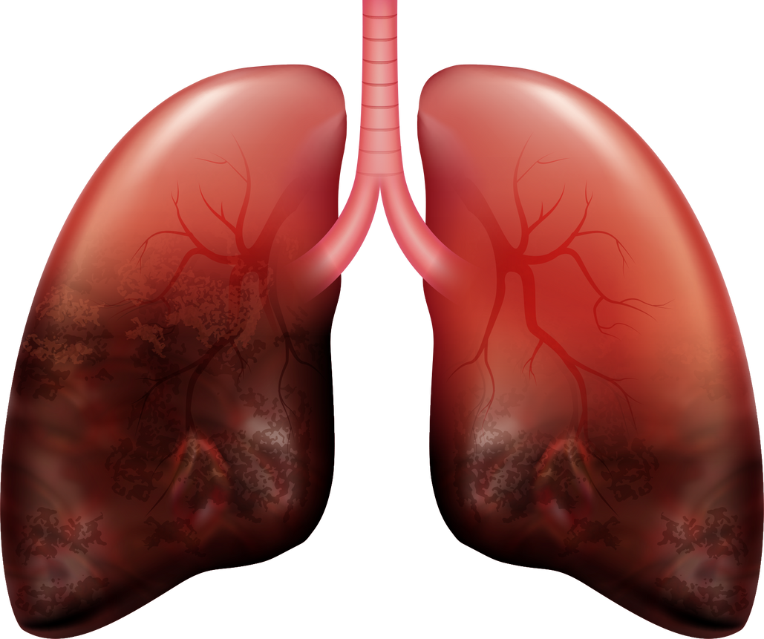

Visión General
El artículo se centra en la detección temprana del cancer de pulmón.

Slide 3
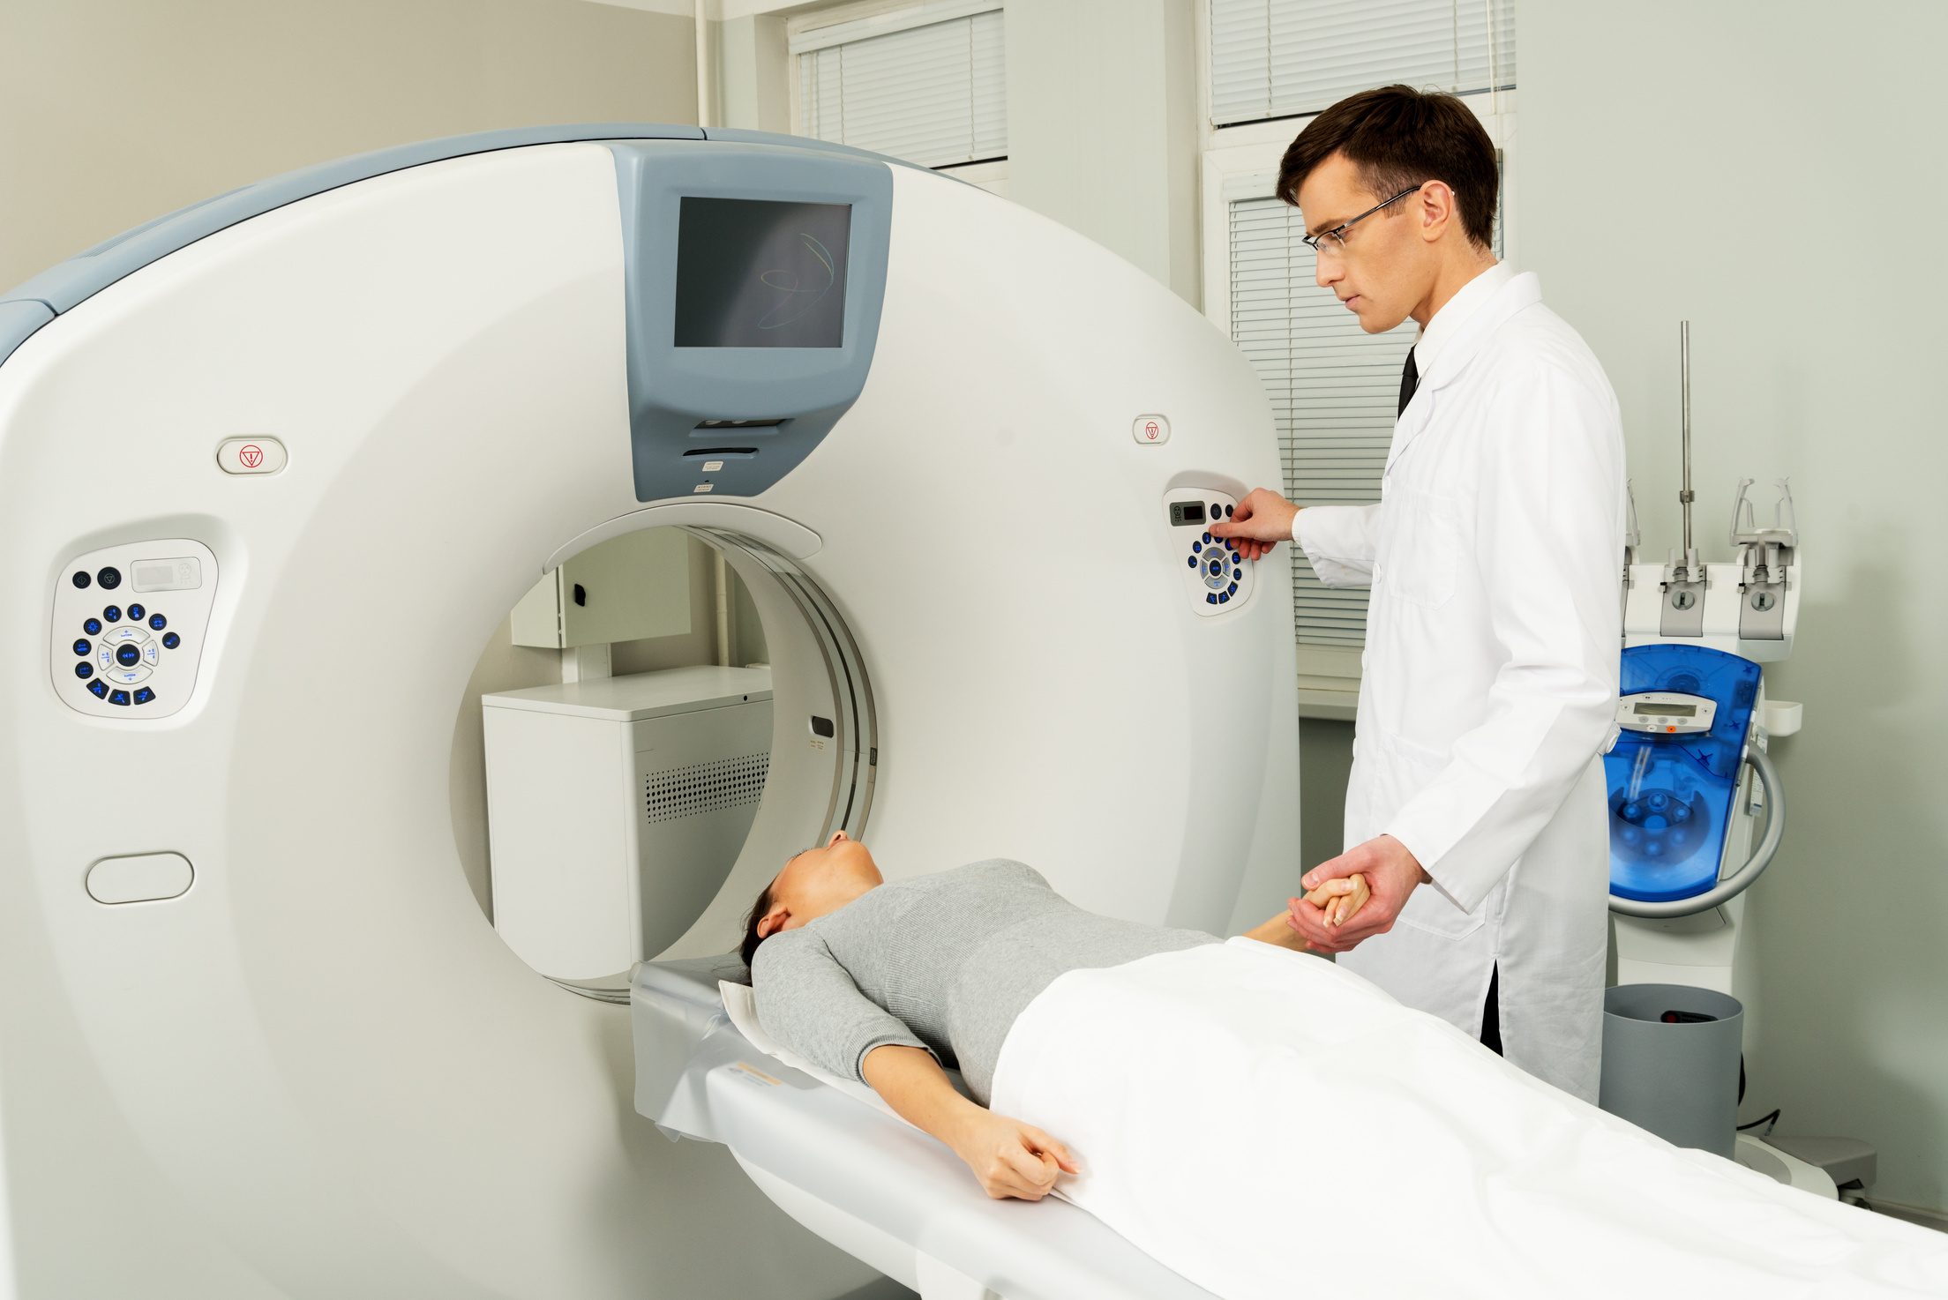
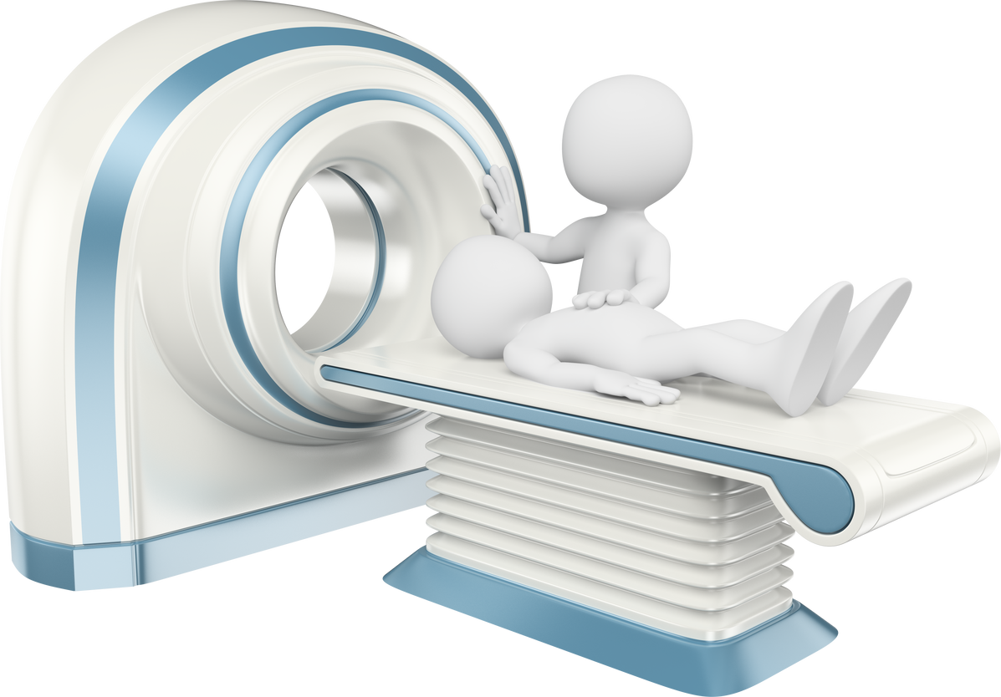
Importancia de la Detección Temprana
Puede identificar células anormales en el tejido pulmonar, y las intervenciones tempranas son cruciales ya que el cáncer de pulmón crece silenciosamente.

Slide 4
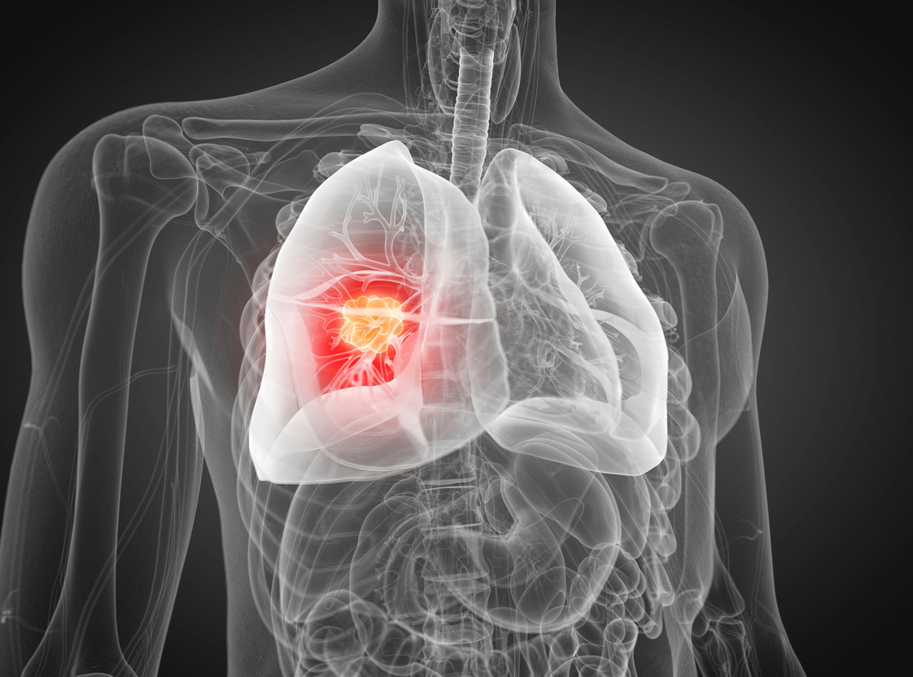
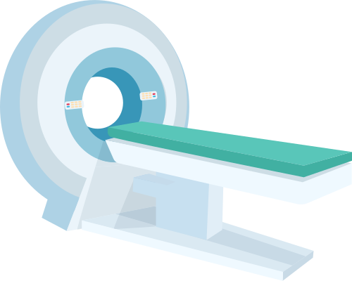
Métodos de diag-nósticos tradicionales
Radiografías
Tomografías Computarizadas
Resonancias Magnéticas
El diagnóstico a partir de estas imágenes implica la complejidad y la irregularidad de las estructuras pulmonares.

Slide 5
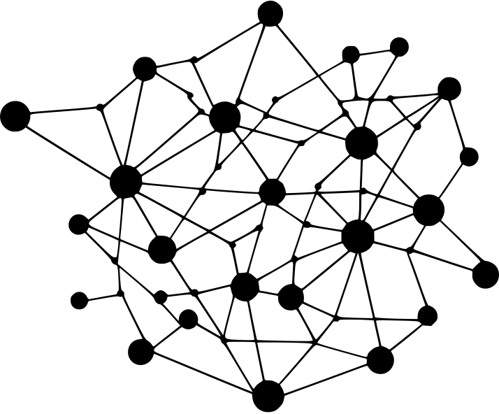
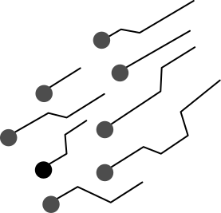
Introducción a las BRNNs
Redes neuronales recurrentes bidireccionales (BRNN): Arquitectura de red variante de las RNN.
Las BRNNs pueden procesar datos en direcciones tanto hacia adelante como hacia atrás.

Slide 6
Descripción del algoritmo usado
El algoritmo mejorado de búsqueda de ébola utiliza aprendizaje basado en la oposición (OBL) para generar soluciones complementarias y diversificar el espacio de búsqueda.

Slide 7
Metodología y procesamiento de datos
Notes:
Ahora pasamos a la sección de metodología preprocesamiento de datos

Slide 8
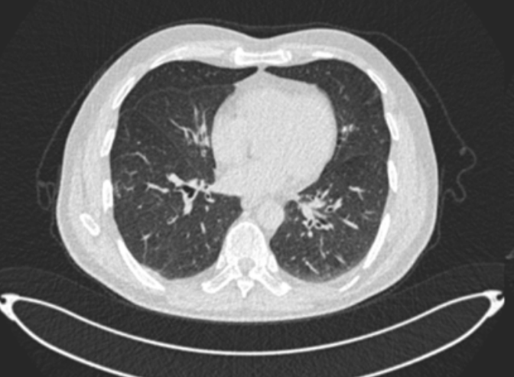
Base de datos
Hospital docente de Oncología de Irak.
1190 imágenes de tomografía computarizada
3 clases:
Saludable
Benigno
Maligno
Notes:
El conjunto de datos utilizado en este estudio es el IQ-OTH/NCCD el cual le pertenece al hosptal docente de oncologia de irak. Es un dataset de cáncer de pulmón que contiene 1190 imágenes de tomografía computarizada (CT) de 110 pacientes. Estas imágenes están categorizadas en tres clases: salud (400 imágenes), benigno (390 imágenes) y maligno (400 imágenes). Este conjunto de datos proporciona una base sólida para entrenar y evaluar modelos de diagnóstico de cáncer de pulmón.

Slide 9
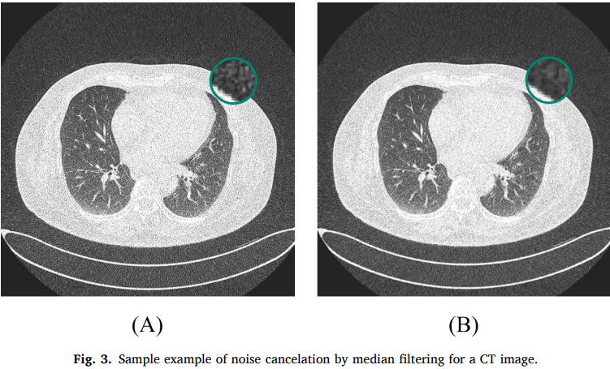
Preprocesamiento de datos
CANCELACIÓN DE RUIDO
Filtro de la mediana
25% de reducción de ruido
Notes:
Las imágenes de CT a menudo presentan inconsistencias y ruido que pueden afectar la precisión del diagnóstico. Por lo tanto, el preprocesamiento es una etapa crucial para mejorar la calidad de las imágenes antes de introducirlas en la red neuronal.
El primer paso del preprocesamiento es la cancelación de ruido. Se utilizó el filtrado de la mediana, que es efectivo para eliminar el ruido sin comprometer la resolución de la imagen. En términos cuantitativos, el filtrado de la mediana redujo el ruido en un 25%, mejorando la claridad de las imágenes y facilitando una mejor segmentación de las áreas de interés.

Slide 10
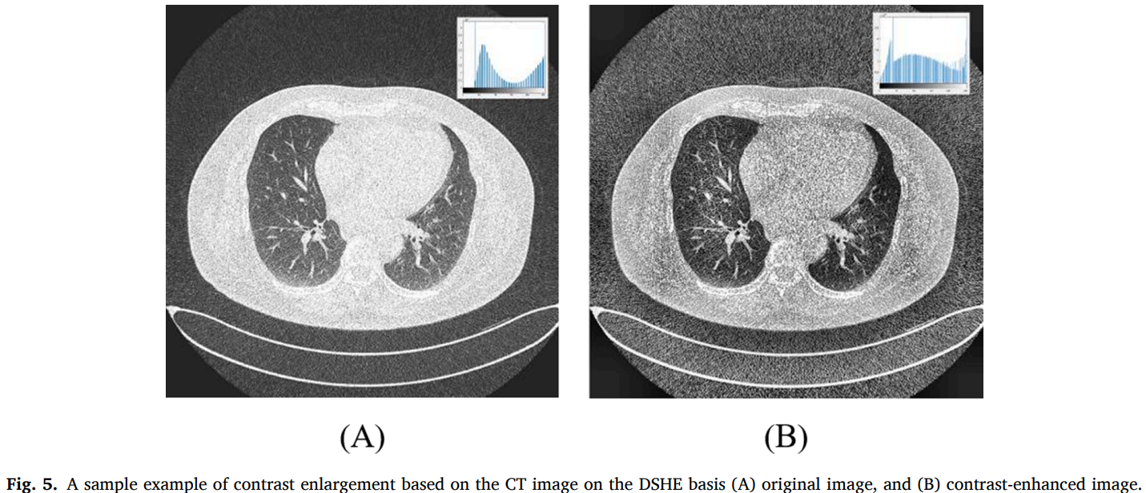
Preprocesamiento de datos
MEJORA DE CONTRASTE
Ecualización del histograma de colores.
30% de aumento en el contraste.
Notes:
Para mejorar la visibilidad de las estructuras pulmonares en las imágenes de CT, se aplicaron técnicas de mejora del contraste. Se utilizó la ecualización del histograma, que redistribuye los niveles de intensidad para utilizar mejor todo el rango dinámico de las imágenes. Esto aumentó el contraste de las imágenes en un 30%, permitiendo una mejor diferenciación entre tejido sano y canceroso.

Slide 11
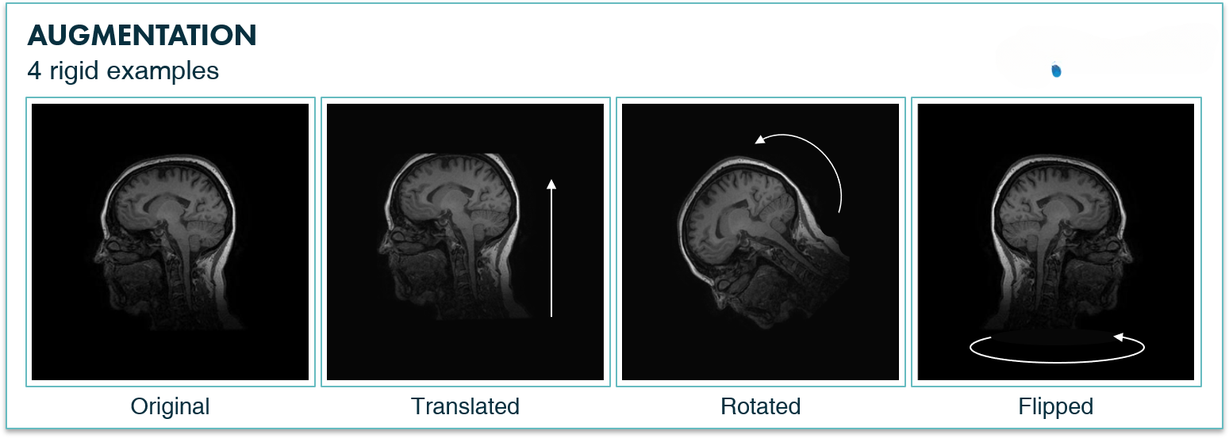
Preprocesamiento de datos
NORMALIZACIÓN Y DATA AUGMENTATION
Normalización en un rango de [0,1]
Convolutional Neural Networks (CNN)
Notes:
Además, se realizó la normalización de las imágenes para asegurar que todas tengan la misma escala y rango de valores. Las imágenes se normalizaron a un rango de [0, 1], lo que es crucial para la estabilidad del entrenamiento del modelo. Esta normalización también ayudó a reducir las variaciones entre diferentes imágenes, mejorando la robustez del modelo.
Tmbien se aplico aumentación de datos q permite incrementar artificialmente la cantidad de datos sin necesidad de nuevas imágenes, simplemente aplicando transformaciones como rotación, cambios de iluminación y color.
Esto permite que la CNN aprenda características invariantes a esas transformaciones y pueda reconocer correctamente los objetos en la imagen incluso si están rotados, con poca luz/contraste, etc.
En el articulo Se menciona la técnica SdSmote para el aumento de datos de imágenes minoritarias.

Slide 12
Implementación del algoritmo de optimización
BIDIRECTIONAL RECURRENT NEURAL NETWORK (BRNN)
Notes:
Las redes neuronales recurrentes RNN son un tipo poderoso de redes neuronales que, a diferencia de las redes neuronales profundas estándar, pueden recordar detalles importantes de entradas previas gracias a su memoria interna, lo que les permite hacer predicciones futuras eficazmente en datos secuenciales como series de tiempo, texto, audio y video. Su potencial se ha impulsado por factores como el mayor poder computacional, la disponibilidad de grandes volúmenes de datos y el desarrollo de la memoria de largo y corto plazo (LSTM). Las BRNN extienden esta capacidad mediante un análisis bidireccional que considera el contexto pasado y futuro de una secuencia, brindando ventajas como mayor precisión, conciencia del contexto, uso eficiente de datos y robustez frente a entradas ruidosas. Estos modelos se definen mediante ecuaciones que modelan la salida en función de las entradas previas y futuras en capas ocultas y de salida con pesos ajustados por retropropagación.

Slide 13
SAMIRA HADID
4,176K
+120
6,562K
+50
FOLLOWERS
PRODUCT
SALES
JOB EVENT
Presentation are communication tools that can be used.
Presentation are communication tools that can be used.
Presentation are communication tools that can be used.
Presentation are communication tools that can be used.
WWW.REALLYGREATSITE.COM
5 / 16
19 AUGUST, 2021

Slide 14


TARGET GROUP
Vision
Presentation are communication tools that can be used as demonstrations, lectures, speeches, reports, and more.
WWW.REALLYGREATSITE.COM
6 / 16
19 AUGUST, 2021

Slide 15


SAMIRA HADID
Project
Presentation are communication tools that can be used as demonstrations, lectures, speeches, reports, and more.
WWW.REALLYGREATSITE.COM
7 / 16
19 AUGUST, 2021

Slide 16


Visual
WWW.REALLYGREATSITE.COM
19 AUGUST, 2021

Slide 17

SAMIRA HADID
Collaboration
SIMPLE & ELEGANT
Presentation are communication tools that can be used as demonstrations, lectures, speeches, reports, and more. It is mostly presented before an audience.
WWW.REALLYGREATSITE.COM
9 / 16
19 AUGUST, 2021

Slide 18
Resultados

Slide 19
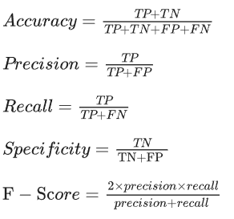

RESULTADOS
Métricas
Métodos
MRMRFS
CO-l
PMC
FNN
Wavelet-NN
MC-SVM

Slide 20
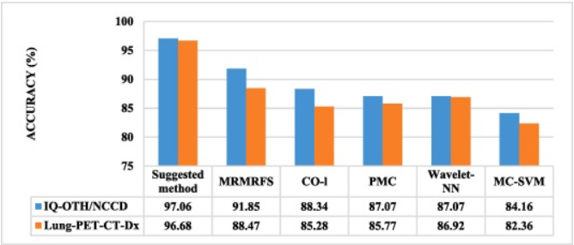
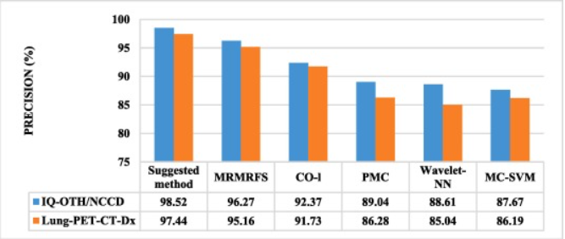
RESULTADOS
Escenario 1
Resultados usando el método sugerido realizando un preprocesamiento

Slide 21
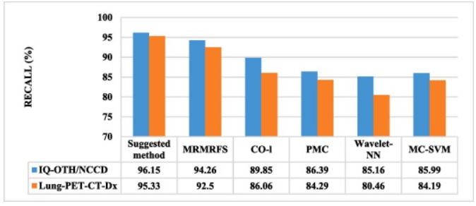
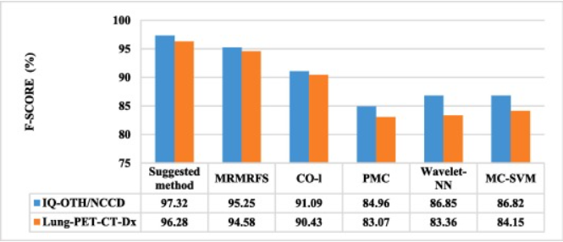
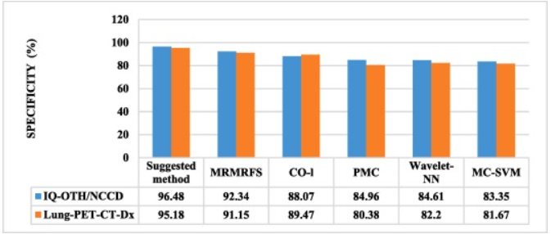
RESULTADOS

Slide 22
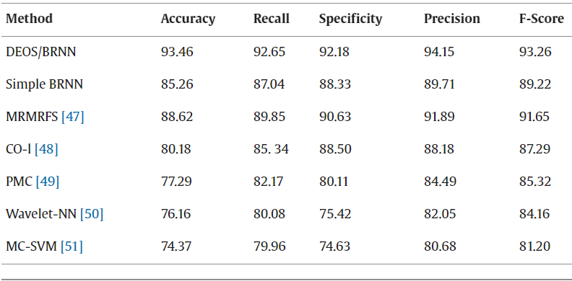
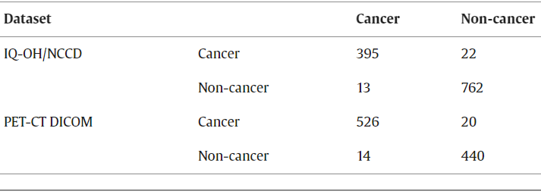
RESULTADOS
Escenario 2
Resultados usando el método sugerido sin preprocesamiento
Matriz de Confusión

Slide 23
Conclusiones

Slide 24
Conclusiones
Optimización del algoritmos y Preprocesamiento de datos
Aumento de imágenes y Comparación con enfoques anteriores
Rendimiento mejorado en métricas

Slide 25
Gracias

Slide 26


SAMIRA HADID
Portfolio
Presentation are communication tools that can be used as demonstrations, lectures, speeches, reports, and more.
WWW.REALLYGREATSITE.COM
13 / 16
19 AUGUST, 2021

Slide 27


SAMIRA HADID
Portfolio
Presentation are communication tools that can be used as demonstrations, lectures, speeches, reports, and more. It is mostly presented before an audience.
WWW.REALLYGREATSITE.COM
14 / 16
19 AUGUST, 2021

Slide 28
SAMIRA HADID
Contact
123-456-7890 / +123-456-7890
hello@reallygreatsite.com
Presentation are communication tools that can be used as demonstrations, lectures, speeches, reports, and more.
123 Anywhere St., Any City, ST 12345
WWW.REALLYGREATSITE.COM
15 / 16
19 AUGUST, 2021

